Slide 1
Муниципальное дошкольное образовательное учреждение «Детский сад № 120» Игровое пособие «Город профессий» как средство формирования у дошкольников представлений о мире профессий
Безгина Анна Анатольевна
воспитатель
Ярославль 2021

Slide 2
«Цель сопровождения профессионального самоопределения на этапе дошкольного образования (в рамках дошкольных образовательных программ) – формирование первичного представления о мире профессий и интереса к профессионально-трудовой деятельности»
«Концепция организационно-педагогического сопровождения профессионального самоопределения обучающихся в условиях непрерывности образования»
ФГАУ ФИРО, 2014

Slide 3
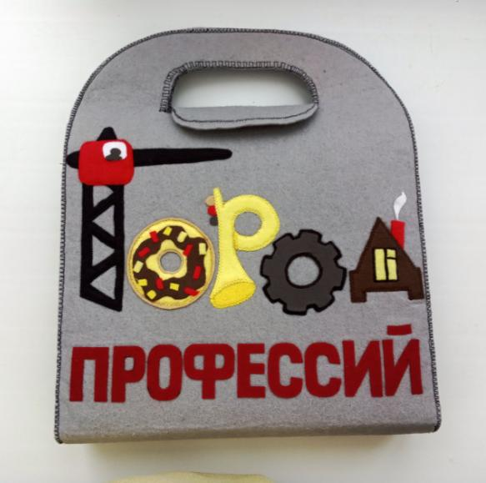
Игровое пособие
Цель: повышение интереса детей к получению знаний о мире профессий
«Город профессий»
Задачи:
- формировать представления детей о различных организациях и профессиях людей;
- учить соотносить орудия труда с профессиями людей;
- развивать мышление, воображение, память, внимание;
обогащать словарный запас, развивать связную речь;
воспитывать интерес к профессиям и уважение к труду

Slide 4
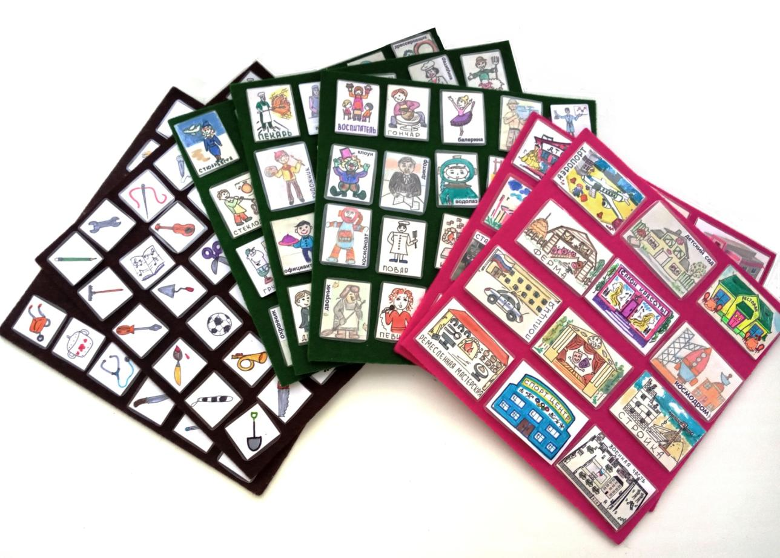
Состав игры «Город профессий»:
карточки профессии
игровые поля
из фетра
карточки инструменты
(предметы)
карточки организации

Slide 5
Дидактические игры:
«Расскажи о профессии»
«Подбери пару»
(профессия – организация, профессия – инструмент)
«Составь тройку»
(организация – профессия - инструмент)
«Кто здесь работает?»
(подобрать профессии к одной организации)
«Третий лишний»
«Что общего?»
«Продолжи ряд»

Slide 6
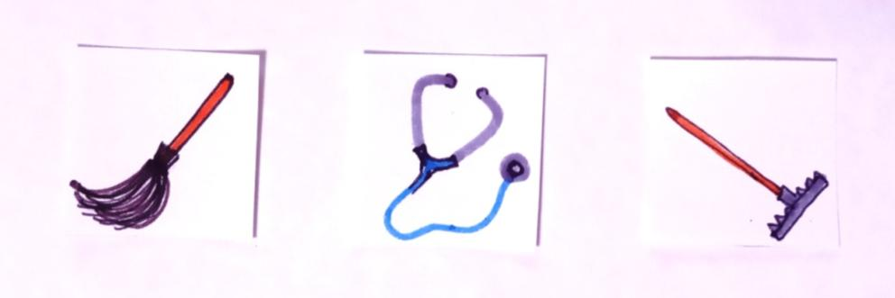
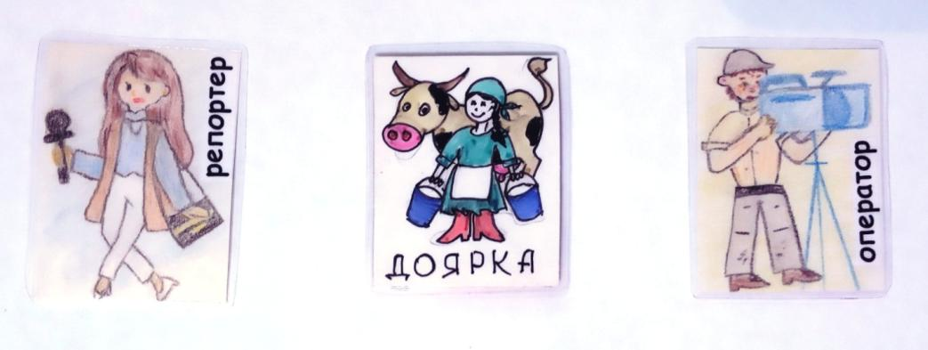
Дидактическая игра «Третий лишний»
1.
2.
3.

Slide 7
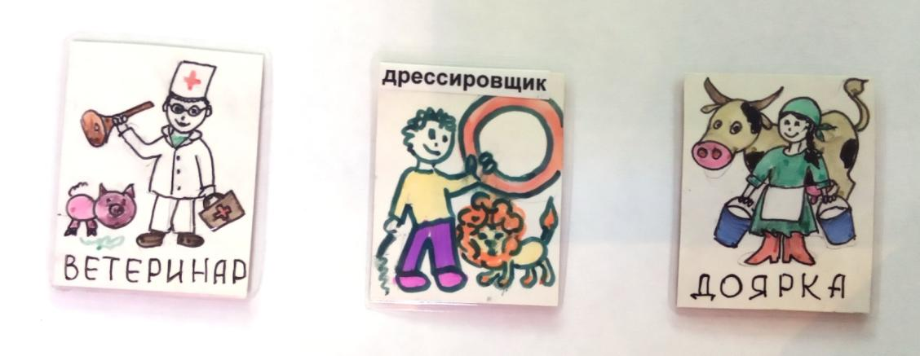
Дидактическая игра «Что общего?»
1.
2.

Slide 8
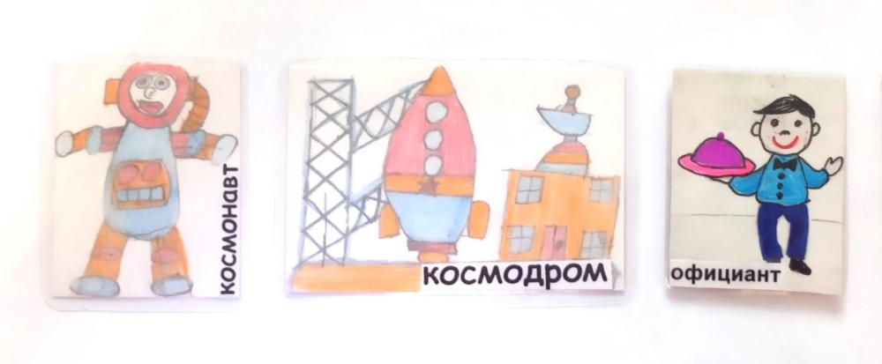
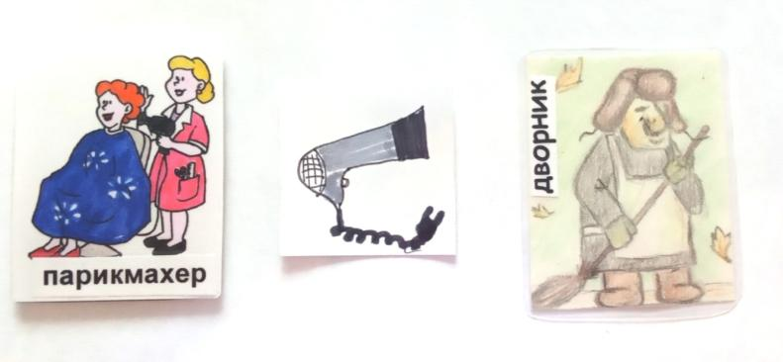
Дидактическая игра «Продолжи ряд»
1.
…
2.
…
3.
…

Slide 9
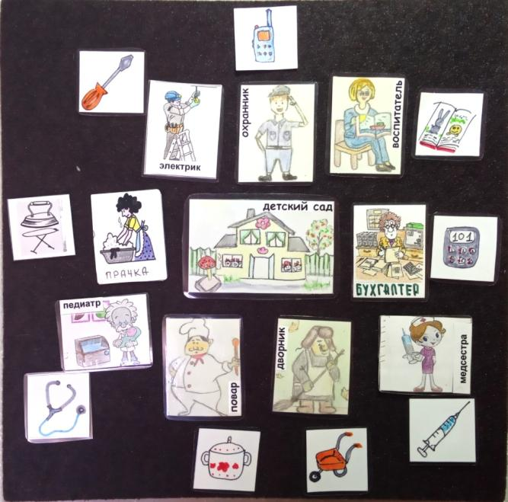
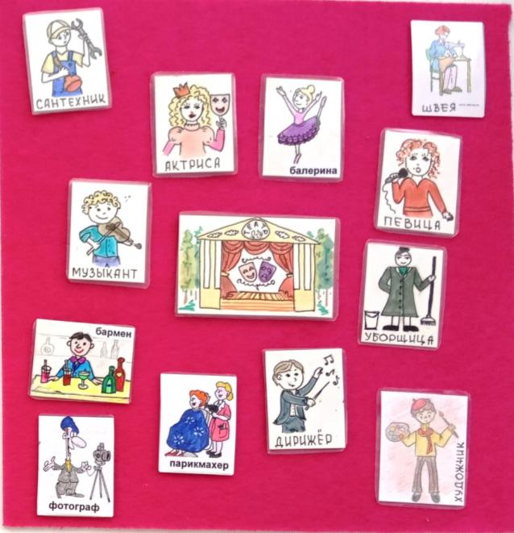
Дидактические игры:
«Биржа труда» (человеку каждой профессии найти место работы)
«Магазин инструментов» (продать каждый инструмент человеку своей профессии)
«Веселые истории»
«Директор»
«Фантазеры»

Slide 11
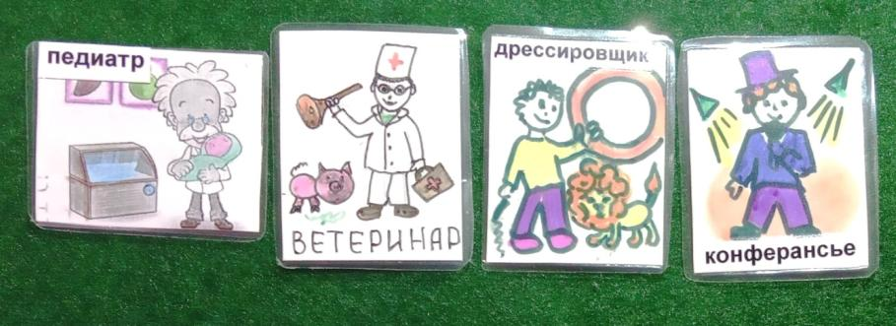
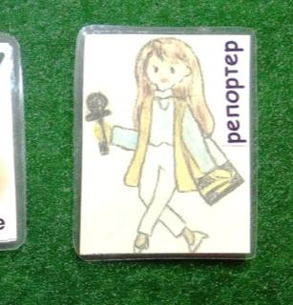
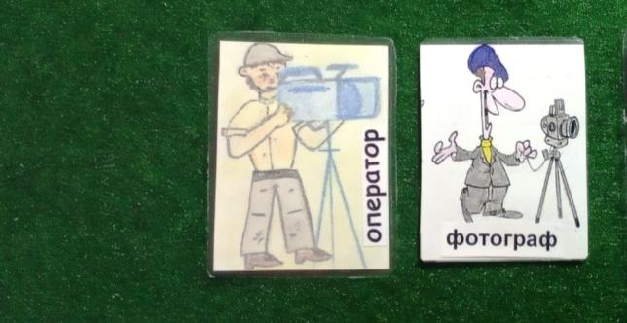
«Что будет, если… ?»
«Что случилось?» (организация не работает, что могло произойти?)
«Данетка» (с помощью вопросов отгадать профессию)
«Составь цепочку» (подбор родственных профессий)
«Домино»
Видео?
Дидактические игры:

Slide 12
Алгоритм ознакомления с профессиями:
- Название профессии
- Трудовые действия
- Орудия труда
- Место работы
- Форма
- Результат труда
- Польза труда для общества
Видео?

Slide 13
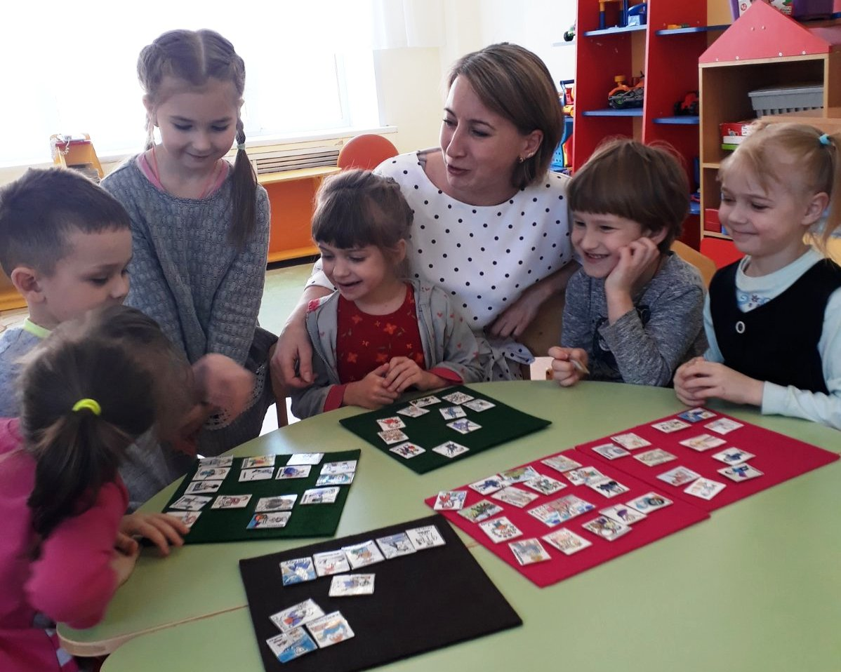
Видео?

Slide 14
Творите!
Выдумывайте!
Играйте!
mdou120.edu.yar.ru
bez33@yandex.ru
Видео?

